Slide 1
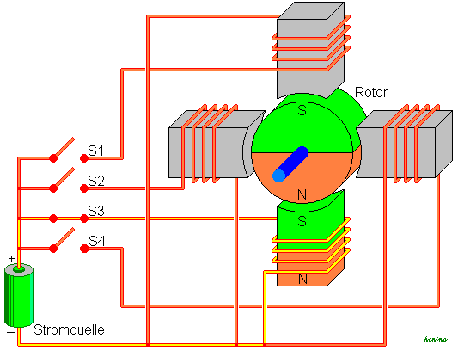
Krokové motory II.
Řízení a provoz KM
Hybridní KM
Aktualizace 2/2022

Slide 2
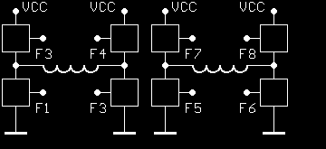
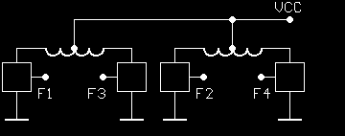
Řízení KM
A
1. Bipolární řízení - napájení konců cívek AB nebo CD
Při použití dvou cívek pro každou fázi může být zapojení cívek:
* sériové
* paralelní
E
B
2. Unipolární řízení - napájení konců cívek AE, BE, CE nebo DE
C
E
D

Slide 3
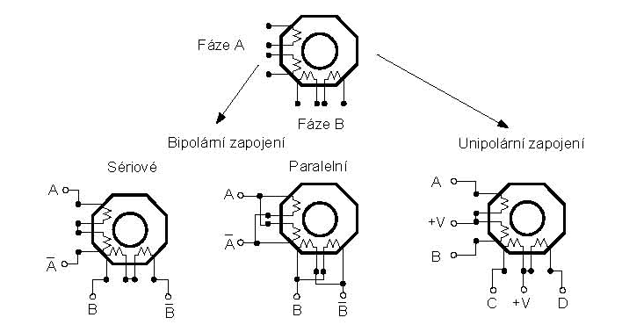
Řízení KM
Zapojení KM:
- 4 vodičové - dnes nejvíce používané - bipolární řízení
- 5 vodičové - unipolární řízení
- 6 vodičové - univerzální, vinutí propojena do série
- 8 vodičové - univerzální, všechny kombinace

Slide 4
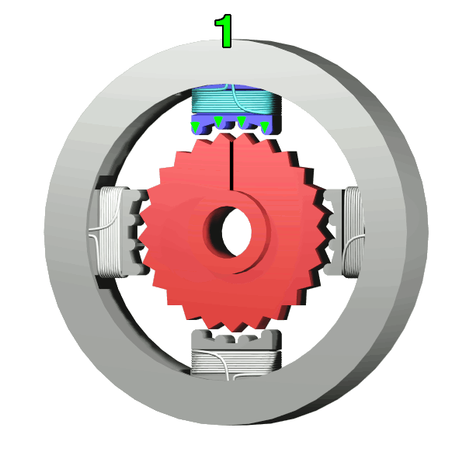
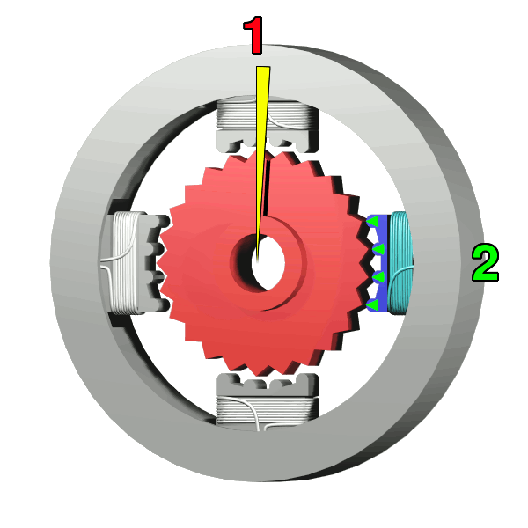
Řízení KM

Slide 5
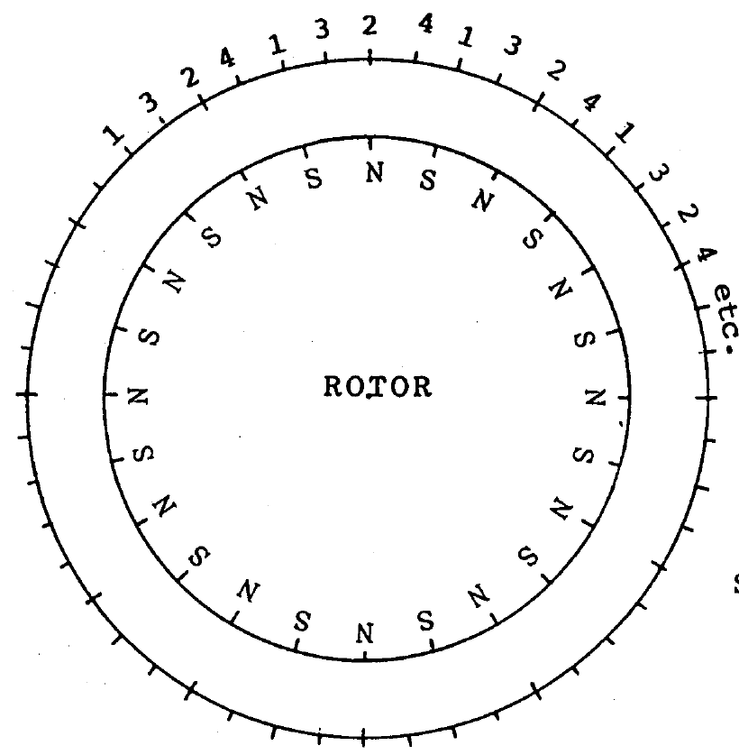
* podélně magnetovaný rotor
* střídání magnetických pólů statoru: 1 - 3 - 2 - 4
čtyřtaktní řízení po jedné fázi
napájení A 1 0 0 0
napájení C 0 0 1 0
napájení B 0 1 0 0
napájení D 0 0 0 1
Pohyb doprava - A C B D A C B D …
Pohyb doleva - A D B C A D B C …
1
3
2
4
1
3
2
4
S
S
J
S
J
S
J
S
S
J
J
J
S
S
S
J
J
J

Slide 6
Zhodnocení řízení KM
Čtyřtaktní řízení po jedné fázi
- bipolární řízení 2 cívky A a B, unipolární řízení 4 cívky A, A’, B’, B
- plný krok
- magnetický obvod není plně využit (vždy je nabuzena pouze polovina pólů) – nižší moment
- magnetické póly rotoru a statoru jsou vždy proti sobě
- bipolární řízení - proud prochází jednou cívkou, vinutí jsou využita na 50%
- unipolární řízení - proud prochází pouze ½ jedné cívky, vinutí jsou využita na 25%
krok | Fáze A | Fáze B | Fáze A’ | Fáze B’
1
2
3
4

Slide 7
čtyřtaktní řízení po dvou fázích – napájíme vždy 2 cívky
napájení AC 1 0 1 0
napájení BC 0 1 1 0
napájení BD 0 1 0 1
napájení AD 1 0 0 1
Pohyb doprava - AC BC BD AD AC BC …
Pohyb doleva - AC AD BD BC AC AD …
1
3
2
4
1
3
2
4
S
S
S
J
S
S
J
J
S
J
J
J
J
J
J
S
S
S
J
J
J

Slide 8
Zhodnocení řízení KM
Čtyřtaktní řízení po dvou fázích
- bipolární řízení 2 cívky A a B, unipolární řízení 4 cívky A, A’, B’, B
- plný krok
- magnetický obvod je plně využit (jsou nabuzeny všechny póly) – vyšší moment
- magnetický pól rotoru je mezi dvěma póly statoru
- bipolární řízení - proud prochází oběma cívkami, vinutí jsou využita na 100%
- unipolární řízení - proud prochází 2x ½ jedné cívky, vinutí jsou využita na 50%
krok | Fáze A | Fáze B | Fáze A’ | Fáze B’
1
2
3
4

Slide 9
Bipolární řízení
Jednofázové - proud prochází vždy jen jednou cívkou
Dvoufázové - proud prochází současně oběma cívkami

Slide 10
osmitaktní řízení
napájení A 1 0 0 0
napájení AC 1 0 1 0
napájení C 0 0 1 0
napájení BC 0 1 1 0
napájení B 0 1 0 0
napájení BD 0 1 0 1
napájení D 0 0 0 1
napájení AD 1 0 0 1
Pohyb doprava - A AC C BC B BD D AD A AC C BC …
Pohyb doleva - A AD D BD B BC C AC A AD D BD…
1
3
2
4
1
3
2
4
S
S
S
S
S
J
S
J
S
S
J
J
J
S
S
S
S
J
J
J
S
S
J
J
J
S
J
S
J
J
J
J
J
S
J
S
J
S
S
S
J
S
J
S
J
J
J
J
J

Slide 11
Zhodnocení řízení KM
Osmitaktní řízení
- bipolární řízení 2 cívky A a B, unipolární řízení 4 cívky A, A’, B’, B
- poloviční krok
- kombinace obou předchozích řízení
krok | Fáze A | Fáze B | Fáze A’ | Fáze B’
1
2
3
4
5
6
7
8

Slide 12
Zhodnocení řízení KM (RUIDER, Pavel, Jan POHORSKY a J. KYLAR. Krokové motory. 1985)
4/1
4/2
8

Slide 13
Řízení KM program, 16 soustava
8
A | A’ | B | B’
2³ | 2² | 2¹ | 2⁰
1 | 0 | 0 | 0 | 8
1 | 0 | 1 | 0 | a
0 | 0 | 1 | 0 | 2
0 | 1 | 1 | 0 | 6
0 | 1 | 0 | 0 | 4
0 | 1 | 0 | 1 | 5
0 | 0 | 0 | 1 | 1
1 | 0 | 0 | 1 | 9
4/1
A | A’ | B | B’
2³ | 2² | 2¹ | 2⁰
1 | 0 | 0 | 0 | 8
0 | 0 | 1 | 0 | 2
0 | 1 | 0 | 0 | 4
0 | 0 | 0 | 1 | 1
4/2
A | A’ | B | B’
2³ | 2² | 2¹ | 2⁰
1 | 0 | 1 | 0 | a
0 | 1 | 1 | 0 | 6
0 | 1 | 0 | 1 | 5
1 | 0 | 0 | 1 | 9
Platí pro jeden směr otáčení

Slide 14
Základní zapojení KM (unipolární zapojení)
Problém:
Při vypínání indukčnosti vzniká ve stejnosměrném obvodu velké přepětí, které může poškodit řídící tranzistory - ?
cívka KM
Snížení přepětí:
Nulová dioda, která je zapojena v závěrném stavu paralelně k cívce KM.
řídící tranzistor

Slide 15
Zapojení KM (unipolární zapojení)
Energie magnetického pole se v cívce se přemění v teplo na činném odporu vinutí.
Obvodem prochází brzdný proud, který zabraňuje překmitnutí rotoru KM při velkém momentu setrvačnosti zátěže ⇒ větší stabilita pohonu.
Po dobu průchodu brzdného proudu je cívka blokována ⇒ snížení řídícího kmitočtu.
Proto se zpravidla volí kompromis – do ochranného obvodu se zapojí Zenerova dioda, která “pozdrží“ otevření ochranného obvodu.
I_{b}

Slide 16
Průběh brzdného proudu
I_{b}
I_{b1}
I_{b1} - bez Zenerovy diody – velký brzdný moment, nižší rychlost – blokování t₁
I_{b2} - včetně Zenerovy diody – nižší brzdný moment, větší rychlost – blokování t₂
I_{b2}
t₂
t
t₁

Slide 17
Možnosti zvýšení řídícího kmitočtu momentu motoru (unipolární zapojení)
Moment je dán střední hodnotou proudu na cívce.
Rychlost nárůstu proudu na cívce - ?
R
kde časová konstanta τ = L/R
Kratší časová konstanta ⇒ větší odpor
Konstantní maximální proud ⇒ zvýšení napětí.

Slide 18
Možnosti zvýšení řídícího kmitočtu momentu motoru (unipolární zapojení)
R
Změna časové konstanty zvýšením odporu a napájecího napětí.

Slide 19
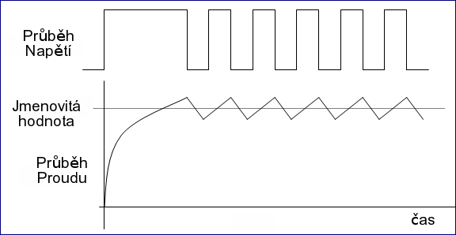
Pulsně šířkové modulace pro řízení KM
* průběh proudu je obdélníkový, se blíží ideálnímu stavu
* napájecí napětí je vyšší než jmenovité napětí motoru

Slide 20
Využití pulsně šířkové modulace pro řízení KM (PWM)
Pulsní ovládání velikosti proudu umožňuje:
* rychlejší nárůst proudu v cívce KM
* omezení maximální hodnoty proudu, snížení nebezpečí tepelného poškození vinutí
Motor musí mít zpětnou vazbu - do obvodu cívky KM je zařazen rezistor, který snímá úbytek napětí. Velikost rezistoru je malá, ztráty jsou nižší.

Slide 21
unipolární zapojení
Zapojení KM
bipolární zapojení

Slide 22
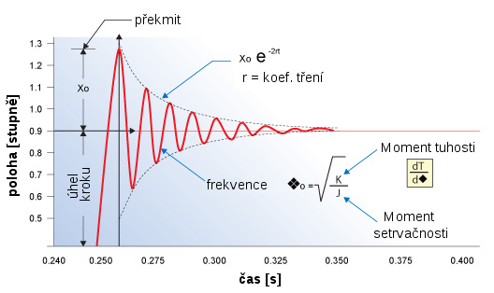
Oscilace rotoru
Při změně kroku dochází vlivem momentu setrvačnosti rotoru (zátěže) k zakmitání rotoru okolo rovnovážné polohy.
1. Vliv mechanické rezonance KM
Je-li řídící frekvence blízká mechanické rezonanci motoru, může dojí při nízkém řídícím kmitočtu (desítky Hz) a velkém kroku k mechanickému rozkmitání rotoru, jeho překmitnutí a k následné ztrátě kroku ⇒ chod motoru se stává pak nestabilní.
Lze omezit snížením kroku (například osmitaktním řízením), případně mikrokrokováním.

Slide 23
Oscilace rotoru
2. Nestabilita KM
Vzniká při vyšších řídících kmitočtech - základní příčinou je kladná zpětná vazba mezi motorem a budičem

Slide 24
Mikrokrokování
Plná délka kroku je rozdělena do menších částí pohybu (drobení kroku) – běžně 64 nebo 128 mikrokroků, maximálně 256.
Princip - velikost proudu v jednotlivých fázích se mění skokem po částech ⇒ jedné fázi se proud snižuje, v druhé fázi se proud zvyšuje. Tím dojde k natočení výsledného vektoru magnetického pole statoru o určitý úhel.
Příklad
Pro 2fázový krokový motor se 4 mikrokroky (n=4, k=0, 1, 2, 3, 4) a proudem 1 A platí:

Slide 25
Mikrokrokování
Výhody mikrokrokování:
* klesá zvlnění momentu
* omezí se přechodové děje mezi jednotlivými kroky (vliv mechanické oscilace)
* sníží se hlučnost motoru (menší změny proudu a momentu)
* jemné krokování
Další vlivy mikrokrokování na činnost KM
* při standardním řízení velikost kroku nezávisí na velikosti proudu
* při mikrokrokování je výsledná poloha rotoru výrazně závislá na velikosti proudu v jednotlivých fázích ⇒ i sebemenší odchylka se projeví chybou v natočení rotoru KM
* snížení záběrového momentu, zejména u většího počtu mikrokroků

Slide 26
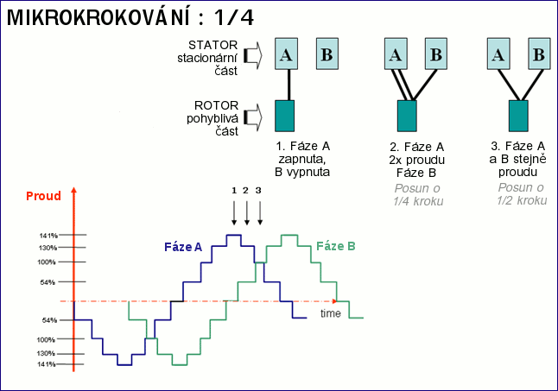
Mikrokrokování 4 mikrokroky (bipolární řízení)
U mikrokrokování je proud budiče je I_{max}=√2*In

Slide 27
Mikrokrokování - bipolární řízení, 8 mikrokroků

Slide 28
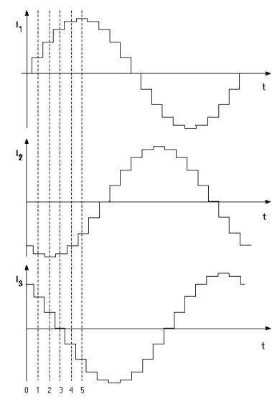
Mikrokrokování u 3-fázových KM
Počet kroků na jednu otáčku:
z = k * p
kde k - počet změn proudu (mikrokroků) na jednu periodu proudu
p - počet pólpárů KM
např: pro p = 50 a k = 20 je celkový počet kroků na jednu otáčku 1000, α=0,36º

Slide 29
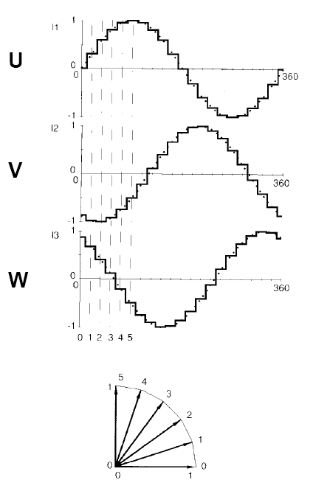
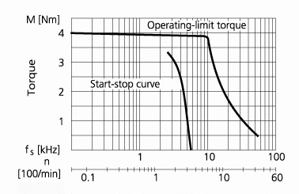
3fázový KM
Provozní charakteristika
* kroutící moment 4 Nm v širokém frekvenčním rozsahu 0 – 10 kHz
Start – stop charakteristika

Slide 30
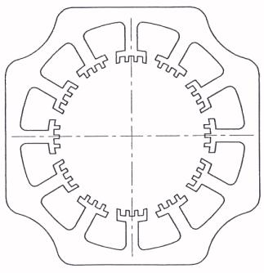
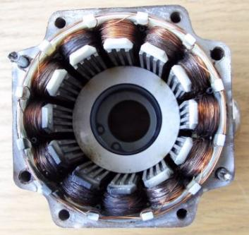
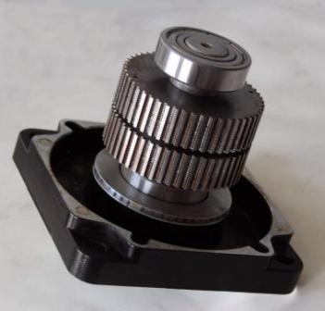
Konstrukce 3-fázových KM

Slide 31
Příklady 3fázový KM
Možnosti doplnění:
- elektromagnetická brzda
- monitorování chodu
- napájecí napětí (18 – 325) V
- možnost digitálního řízení
Typ krokového motoru | Kroutící moment (Nm) | Přídržný moment (Nm) | Moment setrvačnosti (kg cm²) | Hmotnost (kg) | Délka motoru / Průměr hřídele (mm)
Řada 60 : VRDM 364 366 VRDM 368 | . 0,45 0,90 1,50 | . 0,51 1,02 1,74 | . 0,10 0,22 0,38 | . 0,45 0,72 1,10 | Příruba 57,2 x 57,2 79 / 6,35 93 / 6,35 116 / 8

Slide 32
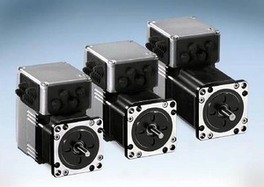
Kompaktní KM
- digitální řídící jednotka je zabudována přímo do pláště motoru

Slide 33
Hybridní KM
Motor je kombinací aktivních a pasivních krokových motorů.
Konstrukce: na rotoru je axiálně orientovaný trvalý magnet, na jeho koncích jsou umístěny feromagnetické pólové nástavce. Obvodové zuby nástavců jsou vzájemně pootočeny o polovinu úhlového rozestupu zubů rotoru. V podélném směru je vždy proti zubu na jednom nástavci drážka na nástavci druhém.

Slide 34
Hybridní KM - jednofázové bipolární řízení
A*
B*
B
1. pozice - vede cívka A*-A, nevede cívka B
A
2. pozice - vede cívka B*-B, nevede cívka A - krok 30⁰
3. pozice - vede cívka A-A* (opačný proud), nevede cívka B - krok 30⁰
A*
A*
B*
B
B*
B
A
A

Slide 35
Hybridní KM - dvoufázové bipolární řízení
A
B*
B
1. pozice - vede cívka A*-A a B-B*
A*
2. pozice - vede cívka B*-B, a A-A* - krok 30⁰ - natočení doleva
3. pozice - vede cívka A-A* a B*-B - krok 30⁰ - natočení doprava
A*
A
B*
B
B*
B
A
A*

Slide 36
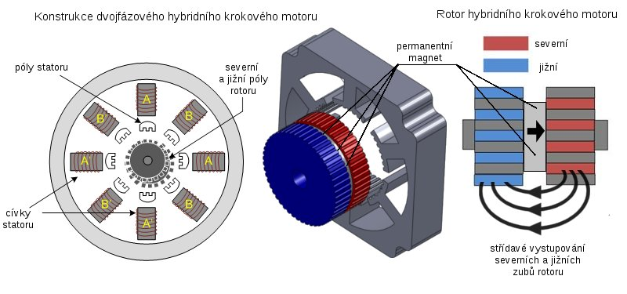
Hybridní KM

Slide 37
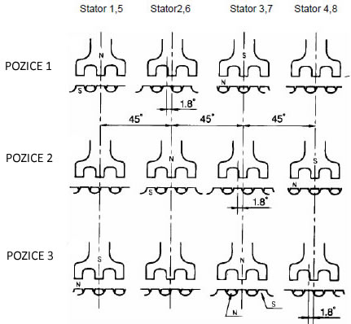
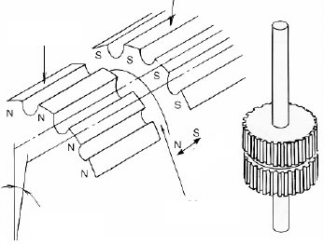
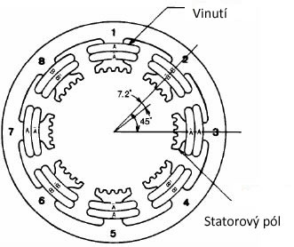
2 fázový hybridní KM
Pozice 1 – vede cívka A, J rotoru je proti S statoru 1 a 5, S rotoru je mezi J statoru 3 a 7
Pozice 2 – vede cívka B, J rotoru je proti S statoru 2 a 6, S rotoru je mezi J statoru 4 a 8
Pozice 3 – vede A (opačný proud) …
Úhel jednoho kroku je 1,8⁰, počet kroků je 200

Slide 38
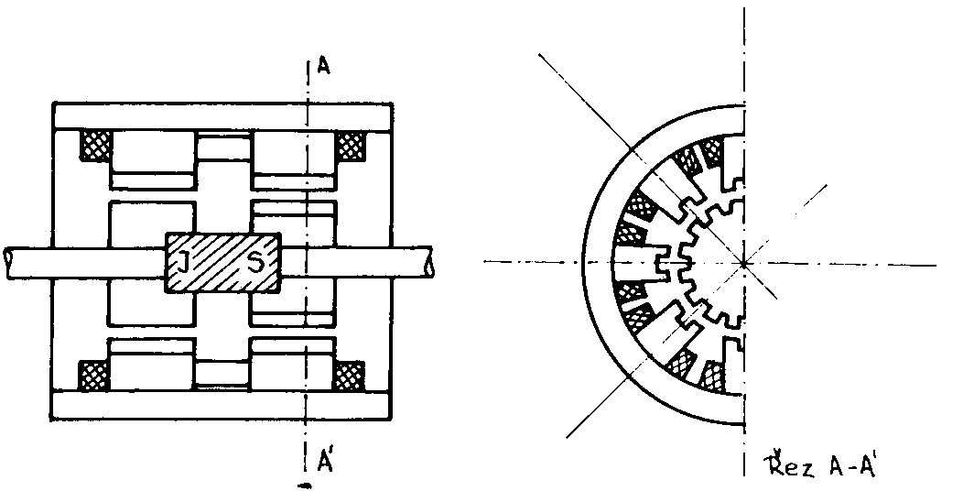
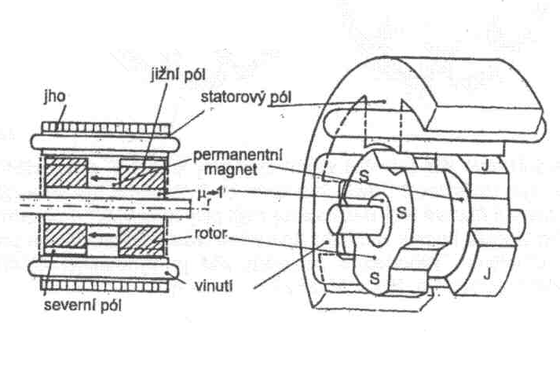
Hybridní KM
Typická velikost kroku: 0,9 – 3,6⁰
Způsob řízení:
* jednofázové
* dvojfázové
* vícefázové (výjimečně)
Vlastnosti:
* vyšší moment
* vyšší rozběhové a provozní kmitočty
⇒ v průmyslových aplikacích dnes nejvíce rozšířeny

Slide 39
Zapojení 2 fázového hybridního KM

Slide 40
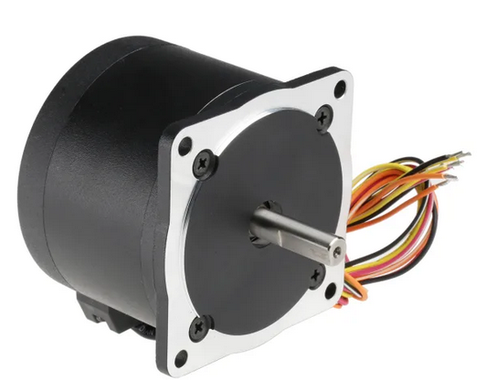
Příklad 2 fázového hybridního KM

Slide 42
Materiály
webové stránky www.servo-drive.com
FE VSB Ostrava studijní materiály
TU Liberec Krokové motory, studijní materiály

